Slide 1
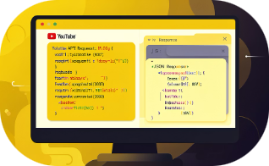
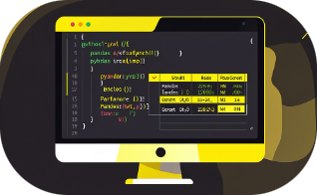
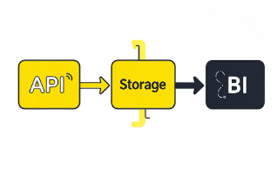
Rapport de Projet – Pipeline ETL YouTube Data Engineering
Pipeline ETL YouTube – Analyse décisionnelle avec Power BI. Ce projet de Data Engineering consistait à concevoir et déployer un flux ETL complet pour extraire des données depuis l’API YouTube Data v3, les transformer en datasets analytiques et produire des tableaux de bord exploitables dans Power BI. Le périmètre comprenait l’automatisation de la collecte, la normalisation de JSON, la gestion de la sécurité des credentials et la simulation d’une architecture proche d’un environnement industriel.
Objectifs du projet
Technologies
Architecture (synthèse)
- Interroger l’API YouTube Data v3 et automatiser la collecte des vidéos. - Transformer les réponses JSON en dataset analytique structuré. - Construire un dashboard Power BI pour l’analyse décisionnelle. - Simuler une architecture ETL industrielle.
Python (requests, pandas, json, dotenv) • API YouTube Data v3 • Power BI • GitHub • Jira.
YouTube API → Ingestion Python → Stockage JSON → Transformation → Dataset CSV → Power BI.

Slide 2
Architecture ETL et Pipeline — Détails techniques
Le pipeline se décompose en trois phases classiques (Extract / Transform / Load). Ci‑dessous, les étapes réalisées et les choix techniques adoptés pour assurer fiabilité, reproductibilité et respect des bonnes pratiques de sécurité.
1. Extraction (Extract)
2. Transformation (Transform)
3. Chargement (Load)
Sécurité
Connexion sécurisée à l’API YouTube Data v3, récupération des playlists et des vidéos d’une chaîne. Gestion de la pagination via tokens et extraction des Video IDs en batch pour limiter les appels et respecter les quotas.
Export du dataset final en CSV/JSON, intégration dans Power BI et modélisation analytique pour permettre explorations et requêtes interactives.
Stockage des credentials dans un fichier .env, protection de la clé API, séparation des configurations et respect des meilleures pratiques d’accès.
Conversion des objets JSON en DataFrame Pandas, nettoyage et normalisation (types, nulls), transformation des dates et durées (ISO 8601 → secondes / format lisible), structuration des métriques clés : vues, likes, commentaires, durée.
Remarques opérationnelles : gestion proactive des quotas (backoff / retry), batching pour optimiser les limites d’appels, et robustesse des parsers JSON pour tolérer schémas variables.

Slide 3
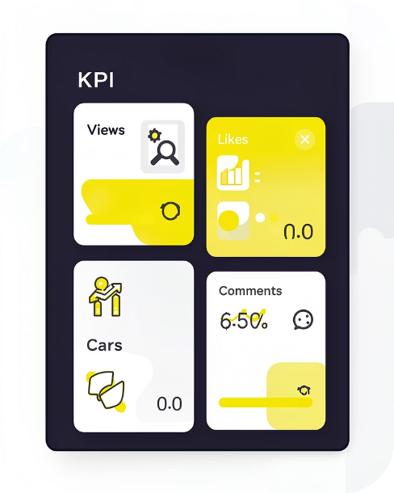
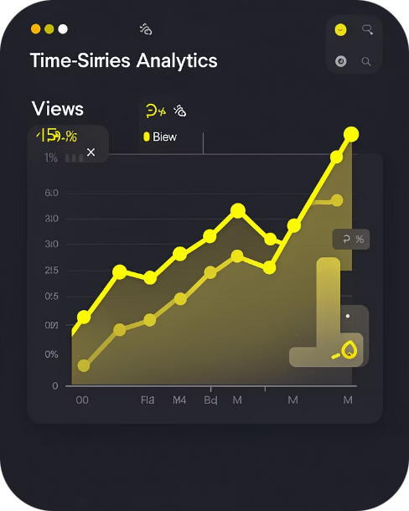
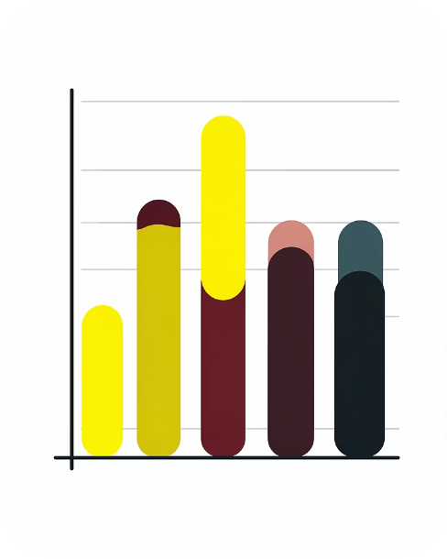
Analyse des données & Dashboard Power BI
Le tableau de bord Power BI construit à partir du dataset ETL offre une vue complète des performances vidéos grâce à des KPI, des séries temporelles, des classements et des filtres dynamiques. Les choix de visualisation visent à faciliter la prise de décision produit et contenu.
KPI principaux
Analyses réalisées
Choix de visualisation
171 vidéos analysées — 123K vues — 8K likes — 2K commentaires.
Évolution des vues dans le temps, comparaison des vidéos les plus performantes, analyse de l’engagement (likes/commentaires) et corrélation entre vues et engagement.
Cartes KPI pour les indicateurs globaux, graphiques temporels pour l’évolution, histogrammes pour le classement des vidéos et filtres dynamiques par mois/année.
Résultat : transformation de données brutes de l’API en informations exploitables, permettant d’identifier contenus populaires et leviers d’engagement pour orienter la stratégie éditoriale.

Slide 4




Conclusion, compétences & perspectives
Compétences acquises
Difficultés rencontrées
Améliorations possibles
Manipulation d’API REST, gestion et parsing de JSON, construction d’un pipeline ETL, nettoyage et transformation avec Pandas, visualisation dans Power BI, et gestion sécurisée des credentials.
Limites de quota de l’API YouTube, gestion de la pagination, nettoyage des données incomplètes et transformation des durées au format ISO 8601.
Containerisation avec Docker, orchestration via Apache Airflow, migration vers une base PostgreSQL, automatisation quotidienne du pipeline et mise en place d’un monitoring ETL (alerting & métriques).
En synthèse, ce projet a permis d’appliquer et de valider les concepts fondamentaux du Data Engineering en délivrant un pipeline ETL complet, reproductible et sécurisé, produisant des dashboards Power BI directement exploitables pour la prise de décision.
Couleur thème utilisée pour emphase : #FFE14D. Recommandation : prioriser automatisation et monitoring avant passage en production.

